Slide 1

Bem vindo a Hogwarts

Slide 2

Apresenta
Maria Eduarda de Araújo Souza
Yasmin Catherinne Conceição Bastos
Rafael Gomes Messias
Sara Martins Oliveira
DS 113
Instituto Federal de São Paulo

Slide 3
Sumário
Hogwarts
Grifinória
Corvinal
Lufa - Lufa
Sonserina
Azkaban
Filmes
<número>

Slide 4
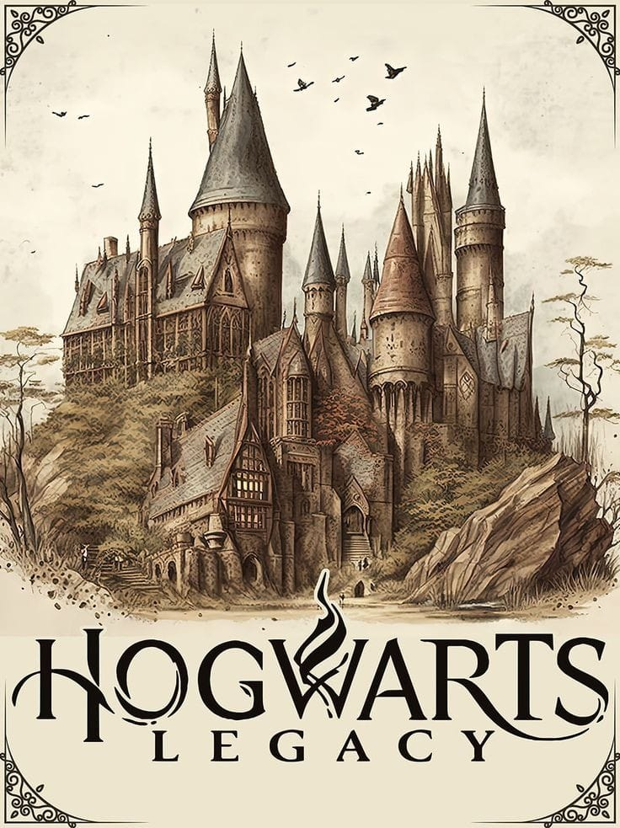
Hogwarts
Escola de Magia e Bruxaria de Hogwarts conhecida simplesmente por Hogwarts, é uma escola de magia para alunos entre os 11 e os 17 anos. É o palco principal da saga de livros Harry Potter, com exceção do último.
As quatro casas de Hogwarts: Grifinória, Sonserina, Corvinal e Lufa-Lufa .
<número>

Slide 5
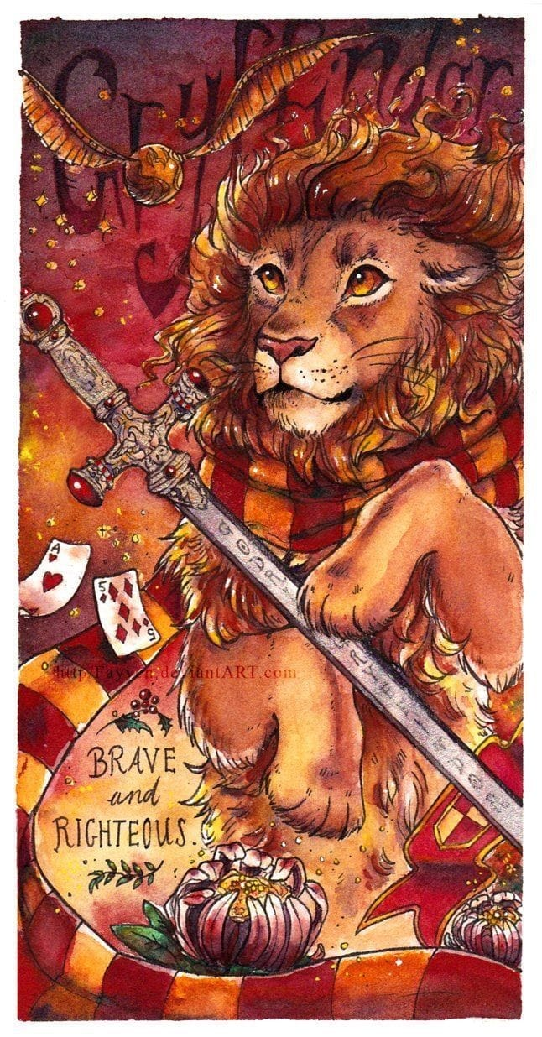
Grifinória
Fundada por Godric Grynffindor
Conhecida por acolher os estudantes mais corajosos e destemidos
O símbolo da casa é uma espada, acredita-se que ela está escondida dentro do chapéu seletor, que aparece em momentos de grande necessidade
<número>

Slide 6
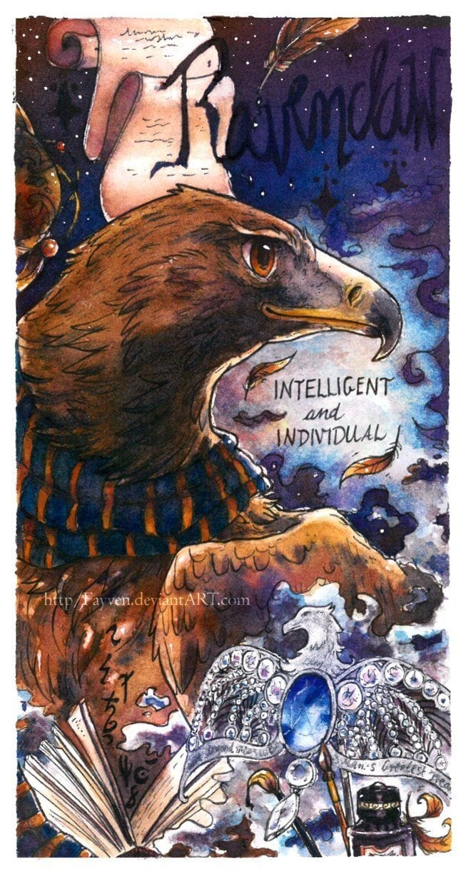
Corvinal
Fundada por Rowena Ravenclaw
O objeto da casa é um Diadema, reza a lenda que quando utilizado, aumenta a sabedoria de seu usuário.
A casa valoriza o aprendizado, a sabedoria, a inteligência e o intelecto de seus membros
<número>

Slide 7
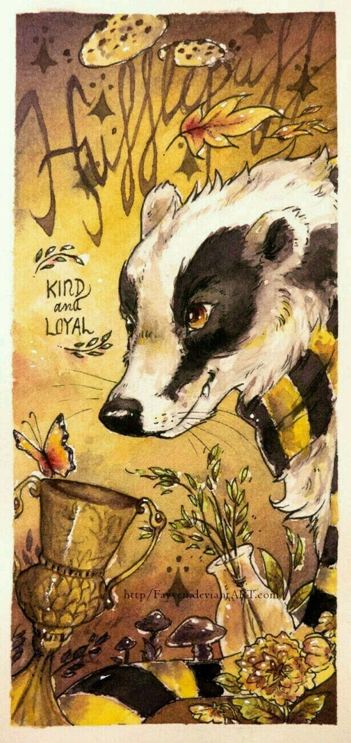
Lufa-Lufa
Fundada por Helga Hufflepuff
São conhecidos por serem dedicados, pacientes e honestos, essa casa é conhecida por ser a mais receptiva.
A fundadora da casa teve suas palavras eternizadas na música só chapéu seletor “ Ensinarei a todos e os tratarei como iguais”.
O objeto que representa a casa é a Taça
<número>

Slide 8
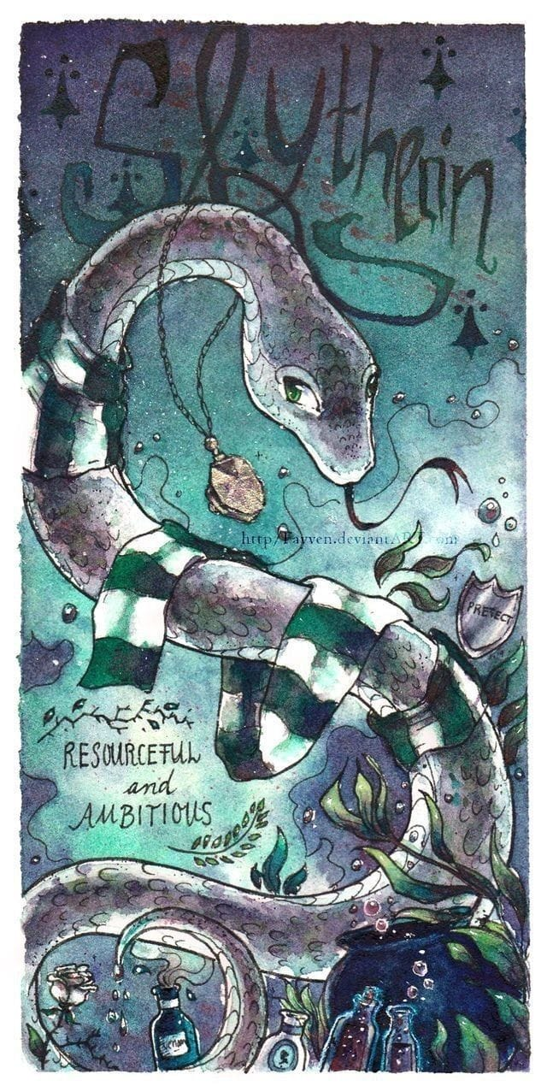
Sonserina
Fundador Salazar Slytherin
Objeto que representa a casa é o Medalhão da Sonserina.
Um fato interessante é que o fundador criou a câmera secreta, onde ela criou um basilisco.
A característica da casa é ambição, astúcia, inteligência e determinação. São também alunos com “um certo desprezo pelas regras”. E um apelo pela tradição
<número>

Slide 9
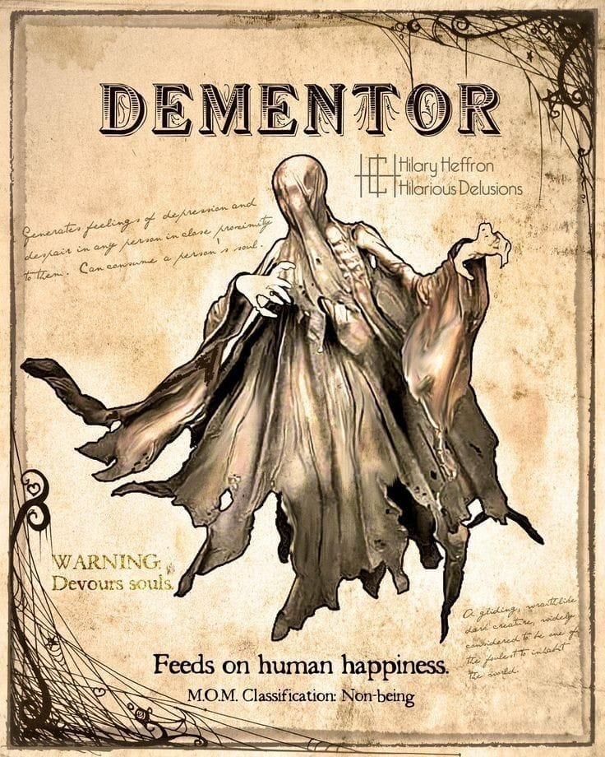
Azkaban
Foi construída no século 15 e tem sido usada como um centro de detenção desde 1718. Usando certos feitiços, Azkaban está escondido do mundo bruxo, e é ilocalizável.
Guardada pelos medonhos dementadores, ela está localizada numa ilha remota e virtualmente à prova de fuga.
<número>

Slide 10
Filmes
Filme | Estreia | Orçamento | Arrecadação
Harry Potter e a Pedra Filosofal | 2001 | 125 milhões | 976 milhões
Harry Potter e a Câmara Secreta | 2002 | 100 milhões | 878 milhões
Harry Potter e o Prisioneiro de Azkaban | 2004 | 130 milhões | 796 milhões
Harry Potter e o Cálice de Fogo | 2005 | 150 milhões | 896 milhões
Harry Potter e a Ordem da Fênix | 2007 | 150 milhões | 938 milhões
<número>

Slide 11
Referências
Todas as informações acima foram tiradas do site:
https://www.wizardingworld.com/
<número>

Slide 12
Nos vemos na plataforma 9¾

